Slide 1
Universidad Nacional de Chimborazo
Control de Calidad
Herramientas de la calidad y Mejora Continua
Gabriela Serrano Torres

Slide 2
¿Qué es un producto de calidad?
1. INTRODUCCIÓN
En la norma JIS Z8101-1981:
"Sistema de métodos para la provisión y coste eficaz de bienes o servicios, cuya calidad es adecuada a los requisitos del comprador. CC CEC
El control de calidad consiste en el desarrollo, diseño, producción, comercialización y prestación del producto o servicio, con una eficacia del coste y una utilidad óptimas, y que los clientes comprarán con satisfacción.
ISO 9000:
Grado con el que un conjunto de características inherentes cumple los requisitos.
Grado: malo, bueno y excelente.
Inherente: característica permanente.
Las características pueden ser cuantitativas o cualitativas.
Un requisito: necesidad o expectativa que se especifica.
Notes:
JIS (Normas Industriales Japonesas)

Slide 3
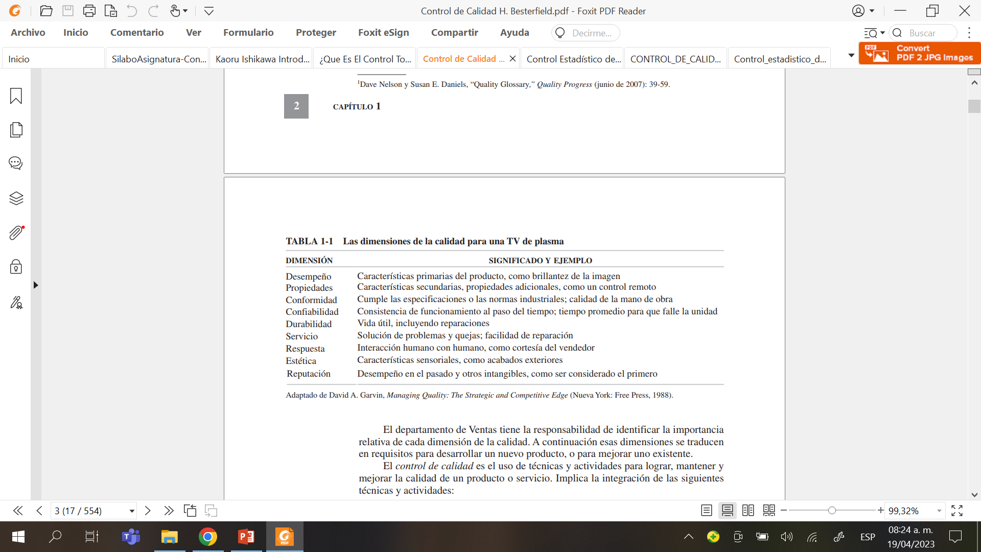

Slide 4
2. EVOLUCIÓN
Principios siglo XX:
CALIDAD = INSPECCIÓN
Hoy:
CALIDAD = PREVENCIÓN
ETAPAS:
Años anteriores
Primera mitad del siglo XX
II Guerra Mundial – década de los setenta
Década de los ochenta – actualidad
I. Años anteriores a finales XIX
Siempre ha existido una preocupación por ofrecer al cliente lo que le gusta
Ejemplo: artesanos. Existencia de una comunicación entre artesano y cliente que permite cumplir con sus requisitos

Slide 5
2. EVOLUCIÓN
II. Primera mitad del siglo XX
Western Electric Company crea un departamento de inspección independiente en Bell Telephone (EEUU).
De este departamento nacen los pioneros del aseguramiento de la calidad; Walter Shewart, Harold Dodge, y George Edward: gráficos y métodos estadísticos
Shewhart publica “Economic control of quality of manufactured product”
CONTROL DE LA CALIDAD
Aumenta interés por Q
Con la II Guerra Mundial empezaron a aplicarse estas técnicas estadísticas en mayor grado
Todo ello para fabricar artículos militares de elevada fiabilidad
Notes:
Western Electric Company fue una empresa estadounidense de fabricación e ingeniería eléctrica fundada oficialmente en 1869.
Bell Telephone Company fue una empresa estadounidense de telecomunicaciones creada el 9 de julio de 1877. American Bell Telephone Company posteriormente se convertiría en la American Telephone & Telegraph Company (AT&T), la cual llegó a ser una de las empresas de telefonía más grandes del mundo.
El control de calidad es el conjunto de los mecanismos, acciones y herramientas realizadas para detectar la presencia de errores.​La función principal del control de calidad es asegurar que los productos o servicios cumplan con los requisitos mínimos de calidad.

Slide 6
2. EVOLUCIÓN
III. II Guerra Mundial – década de los setenta
Occidente Inspección
Japón Enfoque diferente al occidental: prevención
Q
Destruido tras la guerra, la ocupación norteamericana empezó a aplicar el control de calidad en mayo de 1946 en la industria de telecomunicaciones
Japón fabricaba productos baratos y de baja calidad, por lo que el interés por el control de la calidad creció. JUSE invitó a Japón a Deming
Como en occidente, métodos estadísticos crearon problemas
Métodos difíciles de aplicar
Aplicación sólo formal
Desconfianza hacia métodos. Falta formación
Para resolver estos problemas: Juran visita Japón en 1954
Notes:
JUSE: Union of Japanese Scientists and Engineers
Deming fue un estadístico estadounidense, profesor universitario, autor de textos, consultor y difusor del concepto de calidad total. Su nombre está asociado al desarrollo y crecimiento de Japón después de la segunda guerra mundial. Su obra principal es Out of the Crisis.
Juran fue un consultor rumano de gestión del siglo xx, que es principalmente recordado como un evangelista de la calidad y la gestión de la calidad y la escritura de varios libros influyentes sobre esos temas.

Slide 7
2. EVOLUCIÓN
III. II Guerra Mundial – década de los setenta
Economía en continuo crecimiento
Japón: enfoque de prevención, control TOTAL de la calidad, participación de todos los departamentos
Occidente: continuaba enfoque basado en inspección
Década 50-70
IV. Década ochenta - actualidad
Fuerte competencia de Japón
EEUU comienza a perder liderazgo en sectores clave (automoción, ordenadores, etc.)
Mediados setenta
Mercados saturados: OFERTA > DEMANDA
MAYOR PODER DE LOS CLIENTES
Q arma estratégica
Mejora competitividad

Slide 8
2. EVOLUCIÓN
Notes:
Aseguramiento: conjunto de acciones que toman las empresas con el propósito de poder entregar a los consumidores bienes y servicios con el nivel de calidad esperada.
Gestión: conjunto de acciones y herramientas que tienen como objetivo evitar posibles errores o desviaciones en el proceso de producción y en los productos o servicios obtenidos a través de él.

Slide 9
2. EVOLUCIÓN
ENFOQUE TRADICIONAL
ENFOQUE MODERNO: TQM
MEDIO
INSPECCIÓN
PREVENCIÓN
FIN
CALIDAD DEL BIEN O SERVICIO
CONFORMIDAD CON
SATISFACCIÓN
ESPECIFICACIONES
DEL CLIENTE
CLIENTE
EMPRESA
CALIDAD:
SATISFACER LAS NECESIDADES Y EXPECTATIVAS
DE LOS CLIENTES
Notes:
El Total Quality Management (TQM) es un método de gestión de calidad cuyo objetivo principal es que los colaboradores en una compañía aseguren y tomen conciencia de la calidad en cada uno de los sectores de la organización.

Slide 10
2. EVOLUCIÓN
¿Cómo se consigue?
Diseñando, fabricando y vendiendo productos-servicios con un nivel de calidad determinado que satisfaga realmente al cliente que lo usa
Calidad es satisfacer las necesidades y expectativas del cliente
Cumplimiento de las características deseadas por el cliente
Ausencia de deficiencias en el producto o servicio
Satisfacer las necesidades y expectativas del cliente
Precio justo
Coste mínimo
Calidad requerida, esperada, latente Clientes internos y externos

Slide 11
2. EVOLUCIÓN
CALIDAD
ENFOQUE TRADICIONAL
ENFOQUE MODERNO
Identificación con control de calidad
Identificación con calidad total
Inspección
Prevención
Afecta sólo al bien o servicio
Afecta a todas las actividades de la empresa
Responsabilidad del inspector
Responsabilidad de todos los miembros
Sólo participa en su logro el departamento de control de calidad
Participan en su consecución todos los miembros de la empresa
No existe una cultura de calidad
Se sostiene con una cultura de calidad
La alta dirección se desvincula de la calidad
El compromiso de la alta dirección es esencial
Formación sólo para los especialistas e inspectores
Formación para todo el personal, no sólo profesionales y directivos
Especialización del puesto
Enriquecimiento del puesto de trabajo

Slide 12
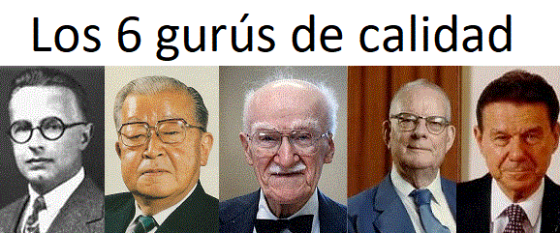
Filósofos de la calidad

Slide 13
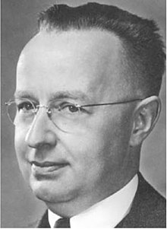
Walter Shewhart (1891 - 1967)
Causas Normales o Aleatorias y Causas Especiales o Asignables
Minimiza las unidades defectuosas producidas: estudios estadísticos
Implica analizar sus causas, para que no se repita.
Disminuir el tiempo en que se produce el defecto y el que se identifica.
Ideado por Shewhart y desarrollado por Deming
Físico, ingeniero y estadístico estadounidense
CEP o Control Estadístico de Proceso.
Importancia de reducir la variación en un proceso de manufactura
El continuo proceso de ajuste en reacción a no-conformidades, incrementaba la variación y degradaba la calidad.
PDCA
Gráficas de control en Bell Telephone’s (Western Electric Company)

Slide 14
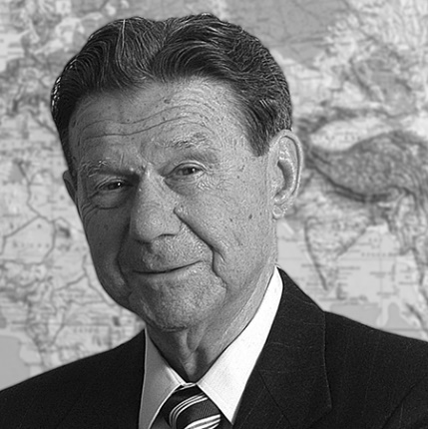
Armand V. Feigenbaum (1922 - 2014)
Fue un empresario estadounidense y experto en control de calidad.
Máster de Ingeniero y doctorado en Economía en Massachusetts Institute of Technology (MIT)
Creó el concepto del Control Total de la Calidad, luego conocido como Administración de Calidad Total.
Obra más importante: Total Quality Control, en la que definió el concepto de Calidad como responsabilidad de toda la organización.
Este nuevo enfoque influyó profundamente en la competencia de los mercados nacionales e internacionales, especialmente de Estados Unidos y Japón.
En 1968, fundó la compañía General Systems en Pittsfield, Massachusetts, donde desempeñó la función de presidente y director ejecutivo.
También fue miembro Honorario de la Academia Internacional de Calidad (IAQ)

Slide 15
Control Total de Calidad
Él sostenía que la calidad no solo es responsabilidad del departamento de producción, sino que requiere la implicación de toda la organización.
Orientaba el control de la calidad total hacia la excelencia, antes que hacia los defectos.
Feigenbaum afirmaba que el término “calidad” no significa “mejor” sino que consiste en ofrecer el mejor servicio y precio para los clientes.
1936: Riesgos de la Calidad Total en memoria de su primera compañía General Rednipple Systems, el cual 5 años posteriores a su publicación fue premiado por la National Trading Business Institute como el mejor libro en materia de calidad total.
1940: Control total de calidad, en donde estableció que éste se logra cuando todas las áreas y personas de una institución trabajan hacia la calidad.

Slide 16
Metodología
Definición y clasificación de los costes de calidad
Tres pasos que deben seguir las organizaciones para alcanzar la calidad
Cuatro pecados capitales
19 pautas para conseguir mejorar la calidad de las organizaciones
10 principios fundamentales de la filosofía Feigenbaum

Slide 17
Costes de calidad
Costes de prevención
Costes de fallos internos
Costes de fallos externos
Para evitar fallos
Se realizan revisiones de nuevos productos, reportes de calidad, inversiones en proyectos de mejora…
Costes de revaluación
Mediciones del producto
Inspección de materias primas, revaluación de inventarios, inspección y pruebas de acceso del proceso y producto
Se generan durante la fabricación y/o hasta antes de que el producto sea entregado al cliente
Desperdicios, pruebas, fallos de equipo, y pérdidas por rendimientos.
Se producen cuando el producto ya ha sido entregado al cliente
Ajuste de precio por reclamaciones, retorno de productos, descuentos y cargos por garantía.

Slide 18
Tres pasos hacia la calidad
Liderazgo de calidad
Tecnología de calidad moderna.
Compromiso de la organización
La calidad tiene que ser planificada minuciosamente, y que es causa de la casualidad.
Planificación firme y no la reacción ante las fallas
La administración debe mantener un enfoque constante y guiar el esfuerzo de calidad.
El departamento de calidad tradicional no puede resolver el 80 a 90 por ciento de los problemas de calidad.
Esta tarea requiere la integración del personal quienes ponen en práctica técnicas nuevas para satisfacer a los clientes en el futuro
La capacitación continua y la motivación de todos los trabajadores
Integración de la calidad en la planificación de negocios
El mandato por parte de la organización es un pilar fundamental para la calidad

Slide 19
Los 4 pecados capitales
Calidad del Gobierno
Confiar la calidad a los empleados
Actitud del poder
La reproducción en el exterior
Una ventaja competitiva no se puede conseguir si existen más empresas compitiendo por la misma.
Interés en los altos niveles directivos

Slide 20
Los 10 principios fundamentales de la filosofía Feigenbaum
1. La calidad es un proceso que altera a toda la compañía.
2. La calidad es lo que el cliente dice que es.
3. Calidad y coste son una suma, no una diferencia
4. La calidad requiere tanto individuos como equipos entusiastas.
5. La calidad es un modo de administración.
6. La calidad y la innovación son mutuamente dependientes.
7. La calidad es una ética.
8. La calidad requiere una mejora continua.
9. La mejora de la calidad es la ruta más efectiva y menos intensiva en capital para la productividad.
10. La calidad se implementa con un sistema total conectado con los clientes y proveedores.

Slide 21
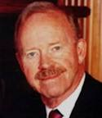
Philip B. Crosby (1926 - 2001)
Hombre de negocios y autor estadounidense
Crosby inició el programa Cero Defectos en Martin Company.
Contribuyó a la teoría de la gestión y las prácticas de gestión de la calidad en el mundo corporativo.

Slide 22
La calidad no cuesta
1979: La calidad no cuesta, subtitulado El arte de cerciorarse de la calidad.
​En el libro presenta el enfoque de 14 pasos destinado a mejorar la calidad con el objetivo final de cero defectos.
Este libro se haría popular en su momento debido a la crisis de calidad norteamericana. A finales de los años 1970 y principios de los años 1980, los fabricantes norteamericanos estaban perdiendo cuota de mercado frente a los productos japoneses.
La respuesta de Crosby a la crisis de la calidad fue el principio de «hacerlo bien la primera vez» (Do it right the first time - DIRFT). También incluyó cuatro "principios absolutos":
La definición de calidad es la conformidad con los requisitos (requisitos que significan tanto los requisitos del producto como los del cliente).
El sistema de calidad es prevención.
El estándar de desempeño es cero defectos (en relación con los requisitos) .
La medida de la calidad es el precio de la no conformidad.

Slide 23
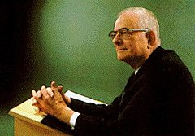
William Edwards Deming (1900 - 1993)
Estadístico estadounidense, profesor universitario, autor de textos, consultor y difusor del concepto de calidad total.
Desarrollo y crecimiento de Japón después de la segunda guerra mundial: Out of the Crisis

Slide 24
14 puntos de Deming
Crear constancia en la mejora de productos y servicios.
Adoptar una nueva filosofía de cooperación en la cual todos se benefician
Desistir de la dependencia en la inspección en masa para lograr calidad: mejorar el proceso.
Terminar con la práctica de comprar a los más bajos precios: minimizar el costo total en el largo plazo, buscar tener un solo proveedor para cada ítem.
Mejorar constantemente los sistemas de producción, servicio y planificación de cualquier actividad.
Establecer entrenamiento dentro del trabajo (capacitación).
Establecer líderes, reconociendo sus diferentes habilidades, capacidades y aspiraciones.
Eliminar el miedo y construir confianza, de esta manera todos podrán trabajar más eficientemente.
Borrar las barreras entre los departamentos.
Eliminar eslóganes, exhortaciones y metas pidiendo cero defectos o nuevos niveles de productividad.
Eliminar cuotas numéricas y la gestión por objetivos.
Remover barreras para apreciar la mano de obra y los elementos que privan a la gente de la alegría en su trabajo. Esto incluye eliminar las evaluaciones anuales o el sistema de méritos que da rangos a la gente y crean competición y conflictos.
Instituir un programa vigoroso de educación y auto mejora.
Poner a todos en la compañía a trabajar para llevar a cabo la transformación.

Slide 25
Las 7 enfermedades mortales de la gerencia
1. Falta de constancia en los propósitos. Las empresas se suelen centrar en los dividendos trimestrales en lugar de la mejora continua de los procesos, productos y servicios.
2. Énfasis en las ganancias a corto plazo y los dividendos inmediatos. Cuando se centran en los beneficios a corto plazo se lleva al fracaso de la constancia en el logro del propósito y crecimiento a largo plazo.
3. Evaluación por rendimiento, clasificación de méritos o revisión anual de resultados. La evaluación del comportamiento a través de la calificación por méritos está centrada en el producto final y no sobre el liderazgo para ayudar a la gente. Se destruye el trabajo en equipo y aumenta la rivalidad.
4. Movilidad de los ejecutivos. El cambio de la dirección hacia otras compañías hace que los directivos no se comprometan con la calidad y productividad. Esta movilidad lleva a crear una mala supervisión y gestión.
5. Gerencia de la compañía basándose solamente en las cifras visibles.
6. Costos médicos excesivos. El incremento de enfermedades y accidentes pueden desembocar en mayores gastos para las organizaciones.
7. Costo excesivo de garantías.

Slide 26
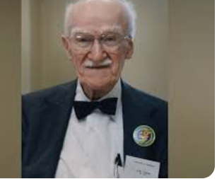
Joseph M. Juran (1904 - 2008)
Ingeniero eléctrico, estudio leyes y consultor de gestión
Agrupó las acciones de calidad en tres categorías: Planificación, control y mejora
Principios
Establecer metas para la mejora.
Crear planes para lograr los objetivos.
Proporcionar capacitación.
Ejecutar proyectos para resolver problemas.
Informe sobre el progreso.
Dar un reconocimiento para el éxito.
Comunicar los resultados.
Llevar la cuenta.
Mantener el impulso de mejora.
Crear consciencia de la necesidad y oportunidad de mejorar.
Pareto

Slide 27
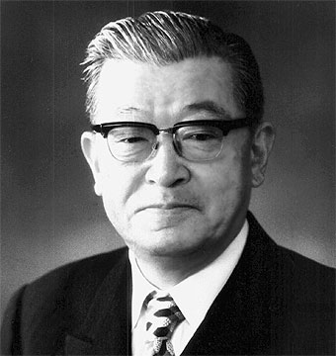
Kaoru Ishikawa (1915 - 1989)
“Estoy convencido de que la paz y la prosperidad mundial necesitan un control de calidad. Por lo tanto, el control de calidad debe enseñarse y difundirse en todo el mundo"
Padre del análisis científico de las causas de problemas en procesos industriales
Químico industrial japonés, administrador de empresas y experto en el control de calidad
Diagrama Ishikawa o diagrama de causa - efecto
Presidente de la delegación ISO del Japón
¿Qué es el control total de calidad?: la modalidad japonesa.
CTC (Control Total de Calidad) en Japón se caracteriza por la participación de todos, desde los más altos directivos hasta los empleados más bajos.
Eliminar la causa de raíz y no los síntomas.

Slide 28
3. FUNDAMENTOS DE LA CALIDAD TOTAL
GESTIÓN DE LA CALIDAD principios y métodos que se implantan en toda la empresa como medio para conseguir los objetivos de calidad, caminando hacia la mejora continua en todos los niveles organizativos y utilizando todos los recursos disponibles al menor coste posible
PRINCIPIOS DE LA CALIDAD
Enfoque basado en el cliente
Compromiso y liderazgo de la dirección
Involucración de todos los miembros de la empresa: FORMACIÓN, EQUIPOS, ...
Adecuado sistema de comunicación
Gestión de procesos
Cooperación con los proveedores
Cultura de la calidad centrada en la mejora continua
Sensibilidad y preocupación de la organización por el entorno social y medioambiental
CONCEPCIÓN INTEGRADA DE LA CALIDAD

Slide 29
2. FUNDAMENTOS DE LA CALIDAD TOTAL
BENEFICIOS TQM
MAYOR RENTABILIDAD Y COMPETITIVIDAD
EFECTIVIDAD ORGANIZACIONAL
MAYOR SATISFACCIÓN DEL CLIENTE
Cosas correctas y eficientes desde el principio
Reducir costes
Incrementar ventas
Trabajo en equipo
Mejor comunicación
Mayor participación del empleado
Mejor conocimiento de los objetivos
Mejores relaciones dirección-empleados

Slide 30
3. ESTRATEGIAS DE LA CALIDAD
Calidad de producto
Calidad de producto
Certificación
Certificación
Estrategias
Estrategias
de calidad
de calidad
ISO 900
ISO 900
1
1
Sistema de calidad
Sistema de calidad
Certificación
Certificación
Certificación
Gestión de la calidad
Gestión de la calidad
(modelo EFQM, ...)
(modelo EFQM, ...)
Premios
Premios
DIFERENCIACIÓN: SATISFACCIÓN CLIENTE / IMAGEN MARCA
REDUCIR COSTE: EVITAR ERRORES / PÉRDIDAS TIEMPO / MEJORA PROCESOS

Slide 31
3. ESTRATEGIAS DE LA CALIDAD
La calidad se puede aplicar a un producto, un proceso o un sistema
Calidad de producto. Características del producto o servicio
Calidad en procesos. Criterios de calidad en los procesos de la empresa
Calidad en sistemas. Sistema de calidad
Compras
Producción
Ventas
Calidad en cada uno de los procesos
(Hacer bien el trabajo en cada área)

Slide 32

Conceptos básicos

Slide 33

Sistemas de Gestión de Calidad
La ISO 9001 es una norma ISO internacional elaborada por la Organización Internacional para la Estandarización (ISO) que se aplica a los Sistemas de Gestión de Calidad de organizaciones públicas y privadas, independientemente de su tamaño o actividad empresarial.
El sistema de gestión de calidad se basa en la norma ISO 9001, la cual se convierte en una ventaja competitiva para las organizaciones.

Slide 34
Los principios de la gestión de la calidad son:
- Enfoque al cliente
- Liderazgo
- Compromiso de las personas
- Enfoque a procesos
- Mejora
- Toma de decisiones basada en la evidencia
- Gestión de las relaciones

Slide 35
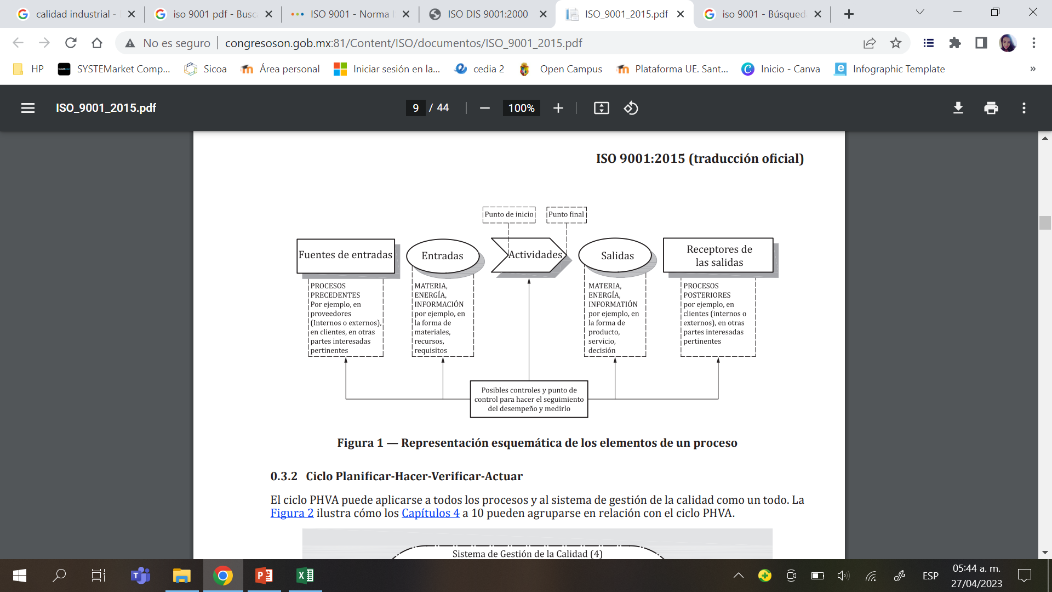

Slide 36
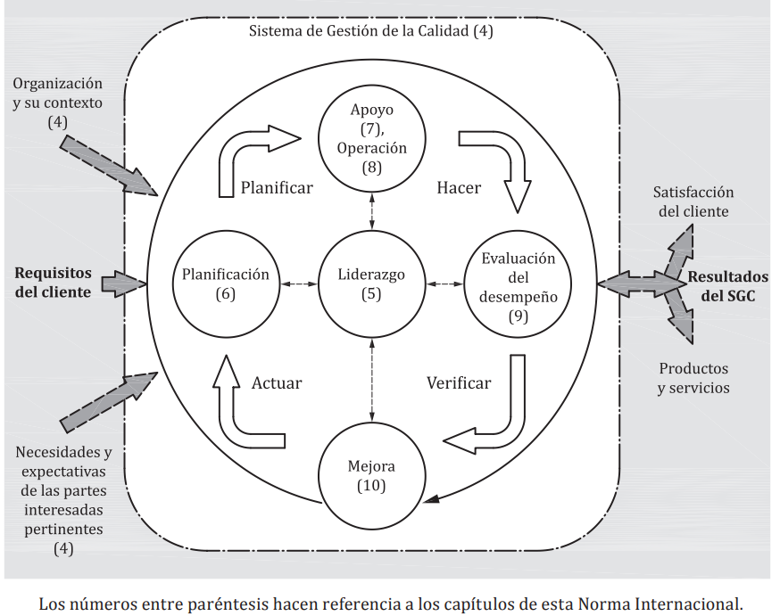

Slide 37
- Producto: se define como “resultado de un proceso”
- Proceso: "conjunto de actividades mutuamente relacionadas o que interactúan, las cuales transforman elementos de entrada en resultados”
- Calidad: grado en el que un conjunto de características inherentes cumple con los requisitos.
- Requisito: necesidad o expectativa establecida, generalmente implícita u obligatoria.
- Satisfacción del cliente: percepción del cliente sobre el grado en que se han cumplido sus requisitos.
- Capacidad: aptitud de una organización, sistema o proceso para realizar un producto que cumple los requisitos para ese producto.
- Competencia: aptitud demostrada para aplicar los conocimientos y habilidades.

Slide 38
- Política de la calidad: intenciones globales y orientación de una organización relativas a la calidad, tal como se expresan formalmente por la alta dirección.
-Objetivo de la calidad: algo ambicionado o pretendido, relacionado con la calidad.
- Alta dirección: persona o grupo de personas que dirigen y controlan al más alto nivel una organización
- Gestión de la calidad: actividades coordinadas para dirigir y controlar una organización en lo relativo a la calidad.
- Planificación de la calidad: parte de la gestión de la calidad enfocada al establecimiento de los objetivos de la calidad y a la especificación de los procesos operativos necesarios y de los recursos relacionados para cumplir los objetivos de la calidad.
- Control de la calidad: parte de la gestión de la calidad orientada al cumplimiento de los requisitos de la calidad
- Aseguramiento de la calidad: parte de la gestión de la calidad orientada a proporcionar confianza en que se cumplirán los requisitos de la calidad.
- Mejora de la calidad: parte de la gestión de la calidad orientada a aumentar la capacidad de cumplir con los requisitos de la calidad.
- Mejora continua: actividad recurrente para aumentar la capacidad para cumplir los requisitos

Slide 39
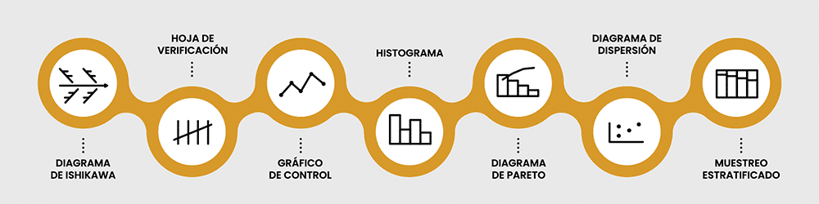
Herramientas básicas para la calidad

Slide 40
- A mediados del siglo pasado, el profesor de Ingeniería de la Universidad de Tokio, Kaoru Ishikawa, desarrollaba las 7 herramientas básicas de calidad.
- Ishikawa diseñó las herramientas imprescindibles que cualquier trabajador podría utilizar en beneficio de la calidad.
- Se basan en la recogida de datos y el análisis de los hechos, y para recurrir a ellas no es necesario tener amplios conocimientos de estadística, ya que su uso es sencillo.

Slide 41
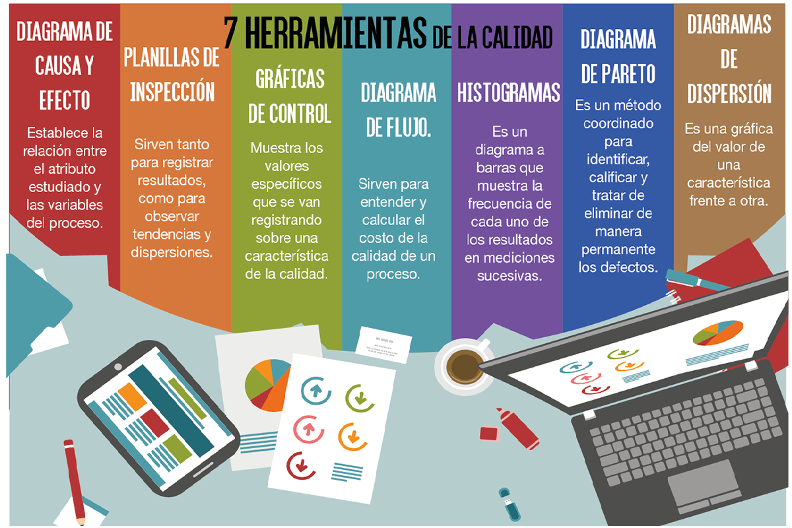

Slide 42
Diagrama de flujo
El flujograma representa la secuencia de las actividades en un proceso: el comienzo, los puntos de decisión y el final.
Muestra el flujo de la información, los materiales, las derivaciones del proceso y el número de pasos.
Desarrolla y mejora la presentación gráfica de un proceso, permite identificar el costo de la calidad (COQ).

Slide 43
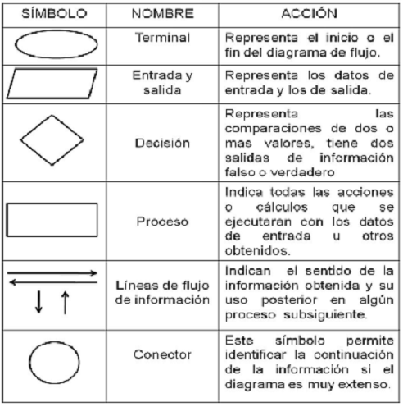
En la gestión por procesos, la herramienta tiene como objetivo garantizar la calidad y aumentar la productividad de los trabajadores.
Esto sucede pues la documentación del flujo de las actividades hace posible realizar mejoras y aclara mejor el propio flujo de trabajo.

Slide 44
Acciones previas a la realización del Diagrama de Flujo
Identificar las ideas principales al ser incluidas en el diagrama de flujo.
Debe estar presente el responsable del proceso, los autores del proceso anterior y posterior y otros interrelacionados.
Establecer lo qué se espera obtener del diagrama de flujo.
Aclarar el nivel de detalle requerido.
Fijar los límites del proceso a describir.

Slide 45
Reglas básicas para la construcción de un Diagrama de Flujo
Todos los símbolos deben estar conectados.
A un símbolo de proceso pueden llegarle varias líneas.
A un símbolo de decisión pueden llegarle varias líneas, pero sólo saldrán dos (Si o No, Verdadero o Falso).
A un símbolo de inicio nunca le llegan líneas.
De un símbolo de fin no parte ninguna línea.

Slide 46
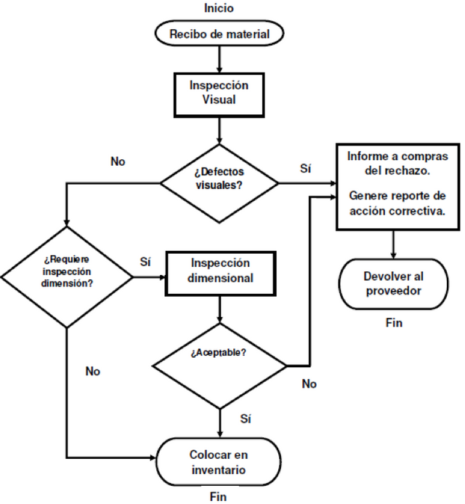

Slide 47
Control de calidad.
Visión transparente.
Identificar actividades sin valor agregado en la ejecución del proceso y, así, mejorar el rendimiento.
Mejora la comprensión del proceso.
Hace posible aprender el conjunto de actividades, relaciones e incidencias de un proceso.
Identificación de clientes.
Es más fácil conocer las necesidades de los clientes y ajustar el proceso hacia su satisfacción.
Comunicación eficaz.
Introduce un lenguaje común que mejora la comunicación de todo el equipo.
Capacitaciones.
Mejora de tiempos y costes.
Facilita la aplicación de acciones en la optimización del tiempo y los costes de actividad.

Slide 48
- Los procesos son la columna vertebral de un sistema de gestión y es preciso que sean bien comunicados.
- Los diagramas de flujo para ISO 9001 resultan muy útiles y son fácilmente comprensibles y sencillos de usar.
- ISO 9001:2015 exige documentar procesos.
No bastan los símbolos
El gráfico es más visual, pero a veces se necesita una redacción sencilla en algunos pasos, de modo que quede muy claro cómo deben realizarse.
Esta información se inserta en el diagrama para que el documento obtenido resulte eficaz para su comunicación y también específico en su contenido.

Slide 49
Hoja de recogida de datos
Un Registro, sirve para reunir y clasificar las informaciones según determinadas categorías, mediante la anotación y registro de sus frecuencias bajo la forma de datos.
Facilitan la recopilación de datos para usarlos fácilmente y analizarlos automáticamente.
• Variaciones de variables de los artículos producidos (peso, volumen, longitud, talla, clase, calidad, etc…) • De clasificación de artículos defectuosos
• De localización de defectos en las piezas
• De causas de los defectos
• De verificación de chequeo o tareas de mantenimiento.

Slide 50
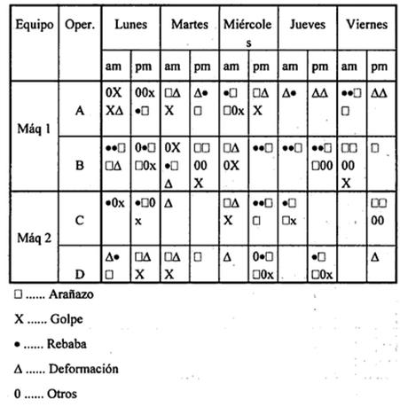
Una vez que se han fijado las razones para recopilar los datos, se verifica:
• La información es cualitativa o cuantitativa
• Cómo se recogerán los datos y en qué tipo de documento se hará
• Cómo se utiliza la información recopilada
• Cómo se analizará
• Quién se encargará de la recogida de datos
• Con qué frecuencia se va a analizar
• Dónde se va a efectuar

Slide 51
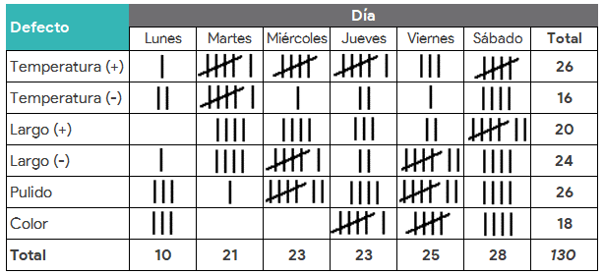

Slide 52
Diagrama de Pareto
Con este diagrama de barras verticales se puede fijar un orden de prioridades a la hora de tomar decisiones y aplicar medidas
Su función es que las empresas puedan reconocer cuáles son las necesidades más importantes a las que debería dirigir sus esfuerzos y no malgasten recursos en asuntos poco relevantes
El 20 % restante de los problemas son causados por el 80 % de los factores menos importantes
Permite clasificar gráficamente la información de mayor a menor relevancia,
El 80% de los problemas se pueden solucionar, si se eliminan el 20% de las causas que los originan

Slide 53
Identificación de los problemas principales
Priorización de los esfuerzos de mejora
Comunicación efectiva
Ahorro de tiempo y recursos
Ventajas
Centrar los esfuerzos de mejora en las áreas más críticas y obtener resultados significativos en un corto período de tiempo.
Visualización de la importancia relativa
Representación visual de la importancia relativa de cada problema
Al priorizar los esfuerzos de mejora y enfocar los recursos en las áreas más críticas

Slide 54
Usos
Control de inventarios: El 20 % de los artículos del almacén generan el 80 % de los movimientos de inventario
Servicio al cliente: Se considera que el 20% de las fallas de un producto representa el 80% de las quejas de clientes
Ventas: El 80 % de las ventas cerradas provienen del 20% de los productos, y el 20 % de los clientes más fieles son los que generan el 80 % de las ganancias totales
Control de producción: Cuál es el 20 % de los defectos en una producción que producen el 80% de las consecuencias negativas de los procedimientos
Recursos Humanos: El 80% de las ausencias se deben principalmente al 20% de los colaboradores.

Slide 55
Elementos que conforman el Diagrama de Pareto
Categorías o elementos
Frecuencia o magnitud
Porcentaje acumulado
Línea de Pareto
Eje horizontal
Elementos que se están analizando y que se agrupan en categorías según su naturaleza.
Cantidad de veces que se presenta cada categoría o elemento en el proceso o sistema.
Va aumentando de forma progresiva.
Es una línea curva que representa el porcentaje acumulado de la frecuencia en relación con el eje vertical derecho.
Eje vertical izquierdo
Representa la frecuencia o magnitud de cada categoría o elemento.
Representa las categorías o elementos que se están analizando.

Slide 56
¿Cómo elaborar un Diagrama de Pareto?
Investiga cuál es el problema, recolecta los datos y selecciona los que se analizarán.
Clasifica la información por orden de prioridad, desde la mayor hasta la menor.
Estructura los datos en una tabla de mayor a menor y calcular el porcentaje de cada uno.
Traza la gráfica. Primero los ejes verticales y horizontales, posteriormente, traza la línea vertical izquierda para la frecuencia.
Traza una por cada grupo de mayor a menor.
Traza la línea derecha que representa el porcentaje acumulado.
Traza una curva que una los puntos con el fin de representar el total de cada grupo.
Ponle al diagrama los datos correspondientes: título, fecha, período que abarca, la fuente de información, etc.
Analiza la gráfica y establece cuáles son los puntos vitales y que necesitan ser atendidos con prioridad.

Slide 57
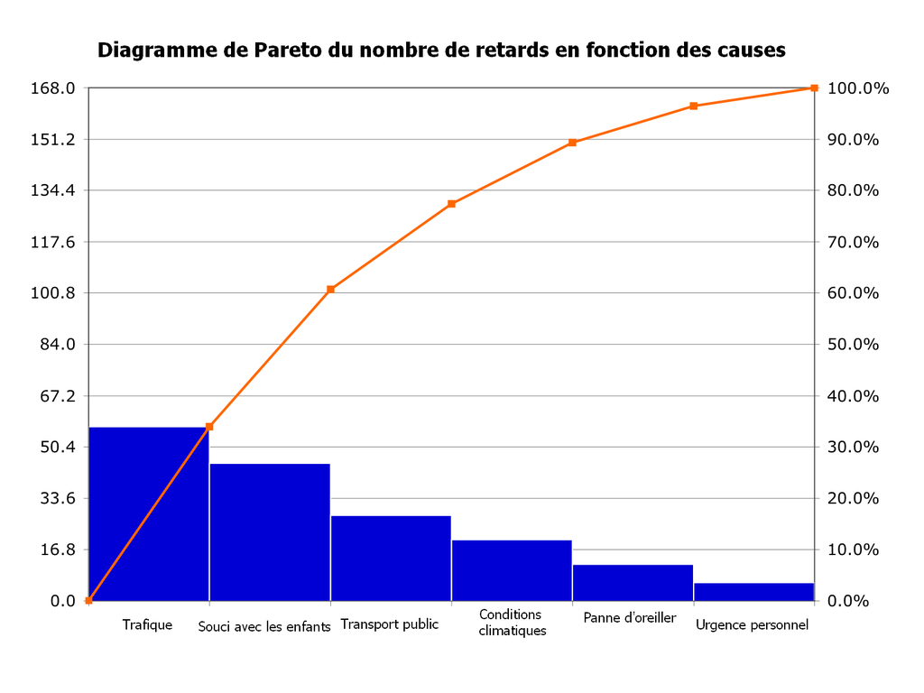

Slide 58
Histograma
Analiza el patrón de frecuencias para el comportamiento en un proceso
No puede aplicarse a cualidades o características, sino a variables cuantificables.
Estas aparecen representadas en forma de barras, cuya superficie es proporcional a la frecuencia de los datos reflejados.
Las frecuencias se distribuyen en el eje vertical y las variables en el horizontal.

Slide 59
Es un gráfico de barras vertical que representa la distribución de frecuencias de un conjunto de datos.
Es especialmente útil cuando se tiene un amplio número de datos que es preciso organizar para tomar decisiones sobre ellos.
Compara los resultados de un proceso con las especificaciones previamente establecidas.
Grado en que el proceso está produciendo buenos resultados, y hasta qué punto existen desviaciones respecto a los límites fijados.

Slide 60
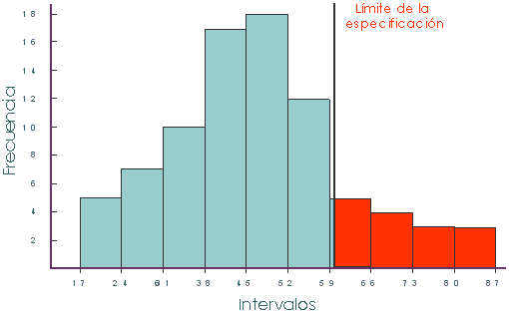

Slide 61
Objetivos:
Reducir la dispersión.
Conseguir desplazar el histograma hacia la izquierda. De manera que aún los datos extremos estuvieran dentro del límite especificado.

Slide 62
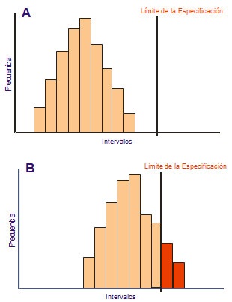

Slide 63
Figura A:
Muestra un proceso capaz, ya que sus valores no rebasan el límite de la especificación.
Figura B:
Representa un proceso no capaz.

Slide 64
La línea vertical indica la frecuencia de cada clase y la línea horizontal indica los límites de todas las clases correspondientes a la variable bajo estudio.
Siendo un gráfico de barras especial se utiliza mostrar las variaciones cuando se proporcionan datos continuos como: tiempo, peso, tamaño, temperatura, frecuencia...

Slide 65
Proceso formación:
Proceso productividad:
Mantenimiento equipos de medición:
Proceso RR.HH:
Proceso comercial:
Proceso Atención al cliente:
Proceso Auditorías/ inspecciones:
Proceso productivo:
Analizar los resultados de alumnos en un examen, y evidenciar si el nivel y aprovechamiento del curso es adecuado.
Medir la productividad de cada trabajador en una empresa de fabricación de piezas cerámicas por mes
Se recopilan los datos de las averías de las máquinas en un periodo de tiempo concreto, como una semana o un mes.
Número de bajas médicas por trabajador y por año.
Número de ofertas enviadas por comercial por año.
Número de reclamaciones por parte de los clientes por departamento en un periodo de tiempo concreto.
Número de no conformidades por área o departamento en un periodo de tiempo.
Número de productos desechados (rechazados y considerados como desperdicios) por línea de fabricación en un tiempo.

Slide 66
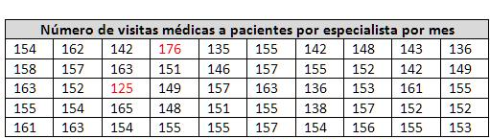
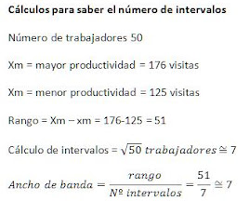

Slide 67
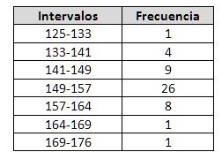
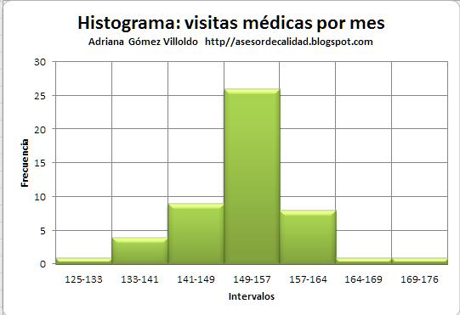

Slide 68
Observaciones:
Si la mayor frecuencia de datos se encuentra en el centro, se habla de una distribución normal y se puede concluir que el proceso es estable.
Si la mayor frecuencia de datos está hacia la izquierda o derecha de la media, la distribución no es normal y el proceso debe ser investigado.
¿Qué interpretaciones podemos hacer de los resultados?
En el caso que nos ocupa en el ejemplo, vemos que los datos representados en el histograma tienen una distribución normal y el proceso es estable, con lo que podemos saber que el rendimiento de los médicos está cercano en la media.
Si queremos analizar los extremos, podemos atribuirlo a diferentes aspectos como la capacitación o experiencia de los médicos, la complejidad de la especialización médica, deberá ser un equipo especializado que detecte y analice el porqué de las posibles desviaciones.

Slide 69

¿Qué relación tiene con la norma ISO 9001:2015?
Esta herramienta nos permite analizar los procesos y mejorarlos; por lo tanto nos sirve para evidenciar el cumplimiento de los diferentes requisitos de la norma.
Podemos mostrar la evidencia mediante el análisis de histogramas, mostrándolos en el acta de la revisión del sistema o en otros informes de seguimiento.

Slide 70
Diagrama de Ishikawa
Llamado diagrama de espina de pescado o diagrama causa y efecto
Muestra de manera esquemática las posibles causas de un problema o efecto específico.
Los usos comunes del diagrama de Ishikawa son el diseño de productos y la prevención de defectos de calidad.
Las causas suelen agruparse en categorías principales para identificar y clasificar las fuentes de variación.

Slide 71
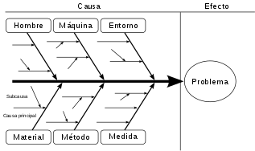

Slide 72
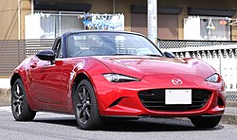
Mazda Motors utilizó famosamente un diagrama de Ishikawa en el desarrollo del automóvil deportivo Miata (MX5).
El MX5 posee el récord Guiness al descapotable más vendido del mundo, con 1,000,000 de unidades vendidas hasta hoy.

Slide 73
Permite identificar los problemas productivos y organizacionales desde sus raíces y propicia el trabajo en equipo en el momento de proponer soluciones.
Por su gran capacidad de análisis y su eficacia en la búsqueda de las causas de los errores y problemas de una empresa u organización, es una herramienta de especial utilidad en todas las industrias.

Slide 74
Elementos del Diagrama de Ishikawa
Cabeza: en esta sección del diagrama, se nombran los problemas presentes en la producción u organización.
Espina central: es la línea de conexión entre el problema y sus causas.
Espinas: representan las causas que suponen un problema o que se quieren analizar.
Espinas menores: son aquellas causas que se encuentran dentro de una categoría y que contribuyen, en cierta medida, a los resultados negativos de los procesos.

Slide 75
Tipos de Diagrama de Ishikawa
Cada uno de estos métodos corresponde al tipo de análisis, y la rigurosidad que se quiere llevar a cabo sobre los procesos. Estos son:
Método de las 4M: hace referencia a la división de las causas del problema en cuatro categorías: materia prima, maquinaria, métodos y mano de obra.
Método de las 5M: aquí se incluye una nueva categoría con respecto al anterior método: medio ambiente.
Método de las 6M: en este último método, se incluye la categoría de medición.

Slide 76
Materia prima:
Maquinaria:
Métodos:
Mano de obra:
Medio ambiente:
Medición:
Se analiza todo aquel material utilizado para la manufacturación de los productos.
Calidad de las máquinas, su correcto funcionamiento, así como la capacidad de las mismas para llevar a cabo las tareas en que se desempeñan.
Si los medios de los que estamos haciendo uso, como las estrategias y las actividades, producen los resultados deseados.
Capital humano del proyecto: capacitación, las relaciones interpersonales, responsabilidad y habilidades.
Entorno de trabajo: condiciones y el estado del mismo.
Estándar técnico de las mediciones llevadas a cabo en la manufacturación de productos. Aquí, se analizan si los esos estándares se cumplen.

Slide 77
¿Cómo hacer un Diagrama de Ishikawa?
Definir el problema:
Jerarquizar las causas:
Llevar a cabo una reunión de equipo:
Identificar el problema al que se quiere dar solución
Definir las causas y sus categorías:
Específicas y claras.
Observar en qué proporción esas causas definidas contribuyen al problema, para establecer una jerarquía con los puntos de mayor relevancia.
Comunicar a todos los sectores integrantes de la línea productiva los problemas identificados, sus causas, y evaluar posibles soluciones.

Slide 78
Desventajas
Dificultad para relacionar algunas causas con una categoría o factor de influencia particular;
El sesgo potencial (cultura, motivación, personalidad y el equipo) puede afectar el resultado;
El factor 'mano de obra' suele malinterpretarse: puede existir miedo a ser atacado personalmente o acusado por el problema
No se incluye el tiempo y la evolución del sistema en el diagrama, solo presenta un momento específico de una realidad dinámica;
La necesidad de incluir más factores para adaptar el diagrama al efecto;
Es posible que no se proponga una causa fundamental para explicar el efecto.

Slide 79
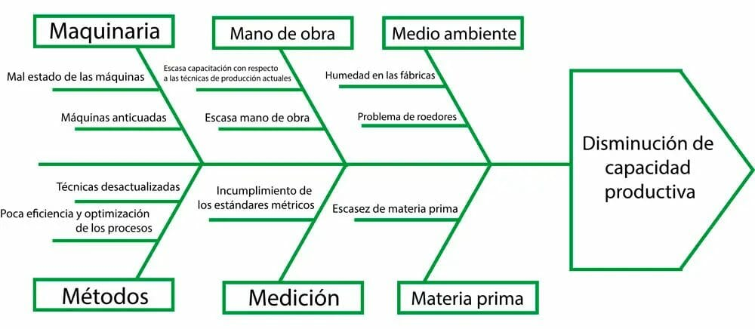
Una empresa de electrodomésticos ha disminuido su capacidad productiva en cuestión de meses, a pesar de haber logrado una tasa de producción en crecimiento desde su fundación.

Slide 80
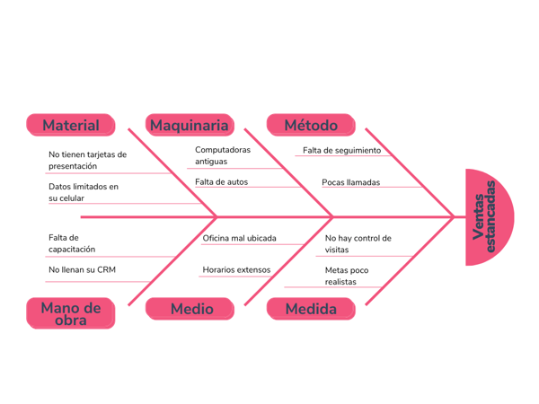

Slide 81
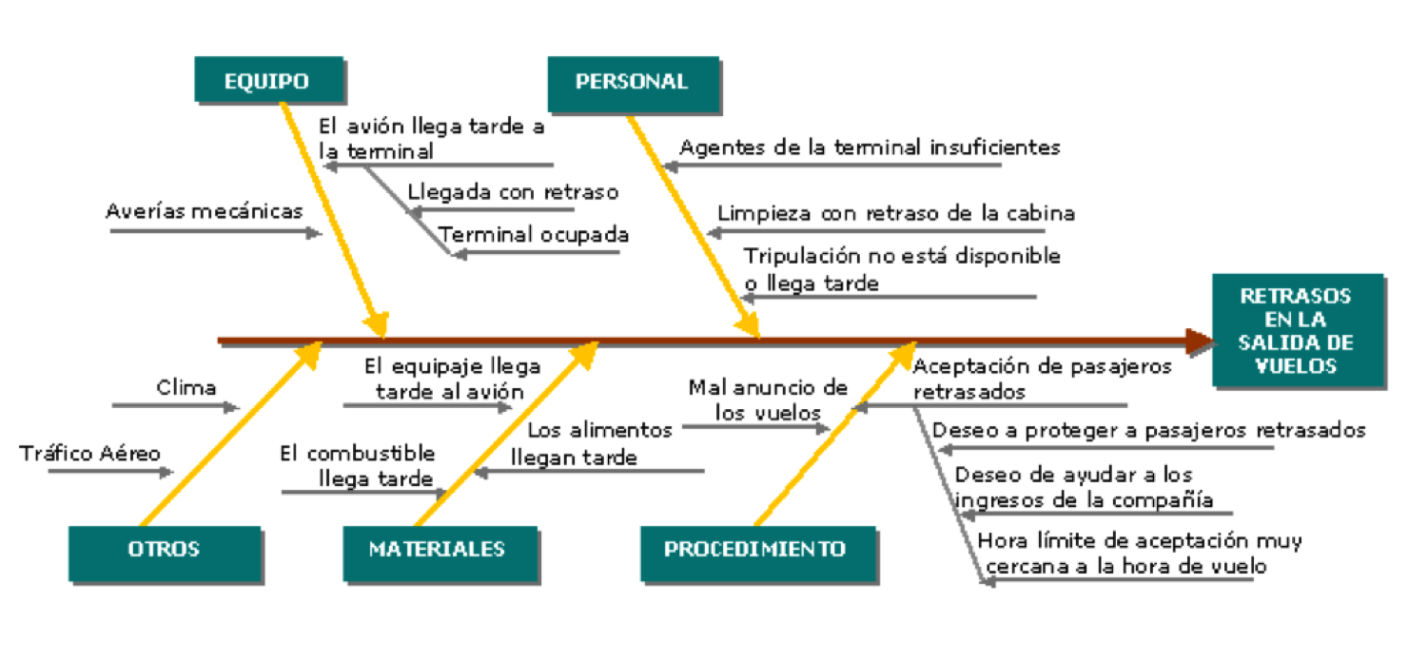

Slide 82
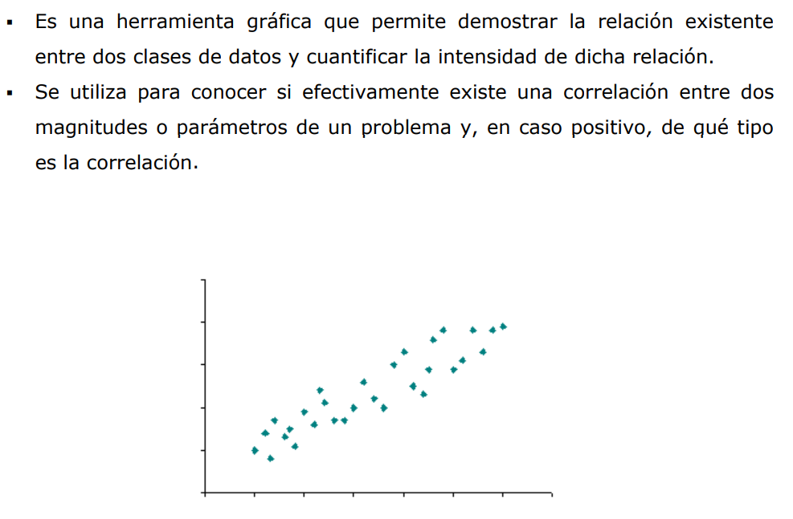
Diagrama de correlación

Slide 83
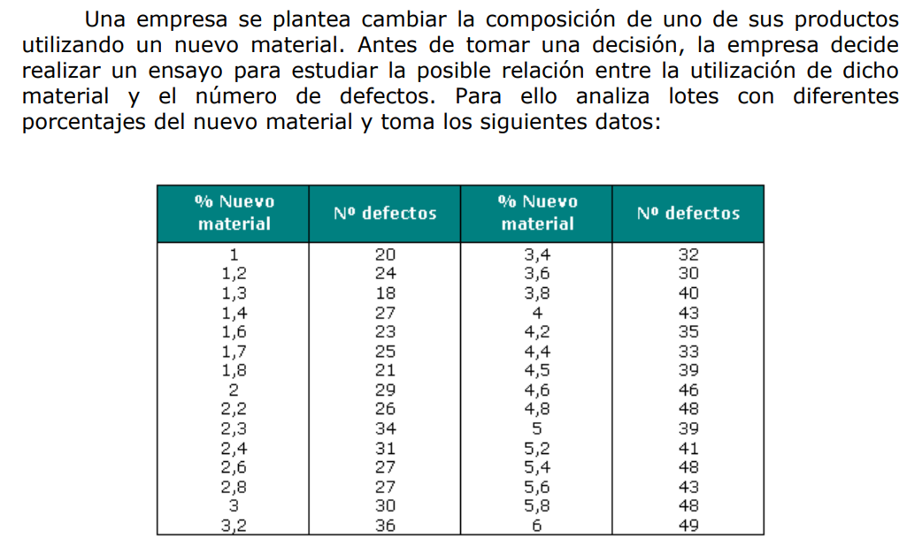

Slide 84
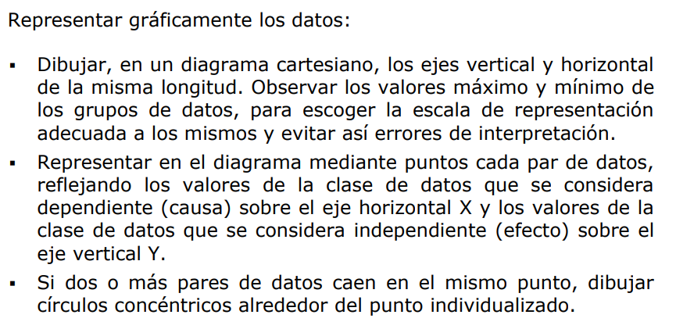

Slide 85
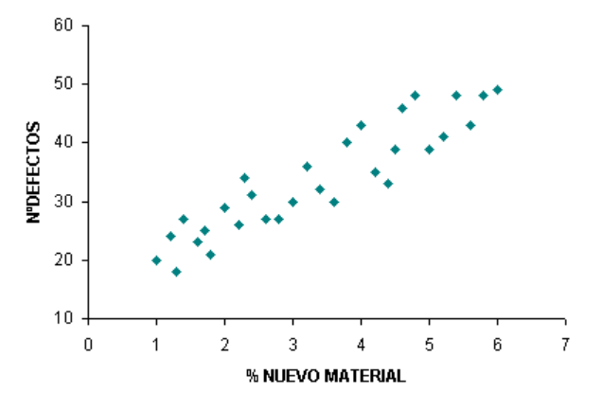

Slide 86
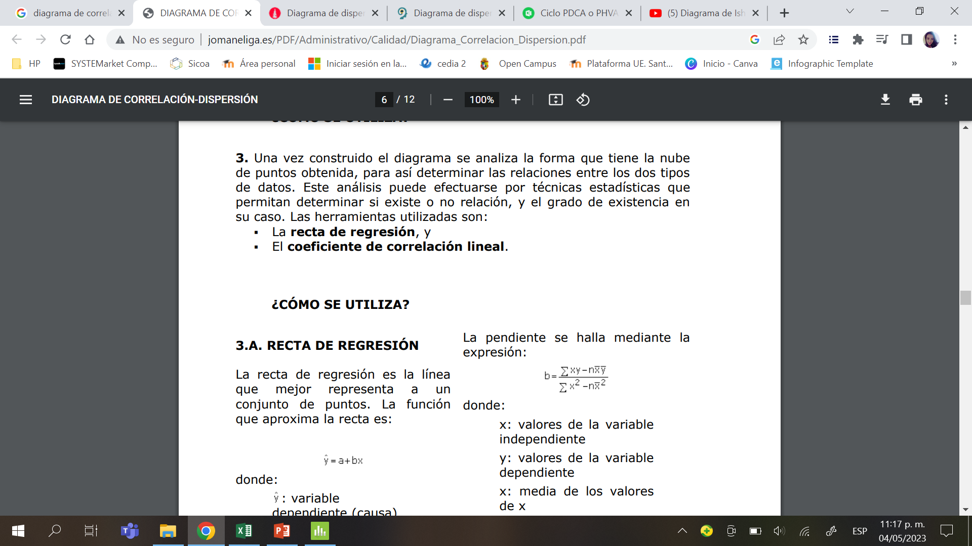

Slide 87
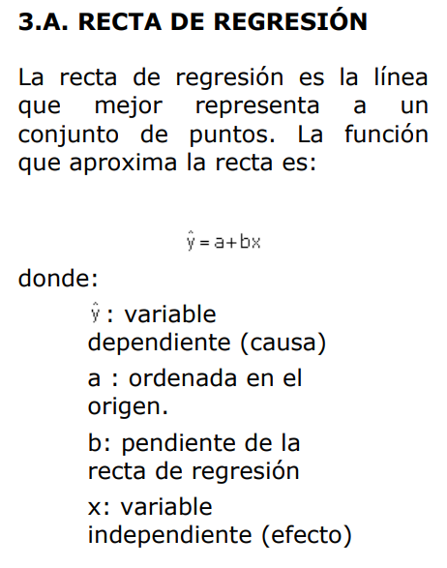
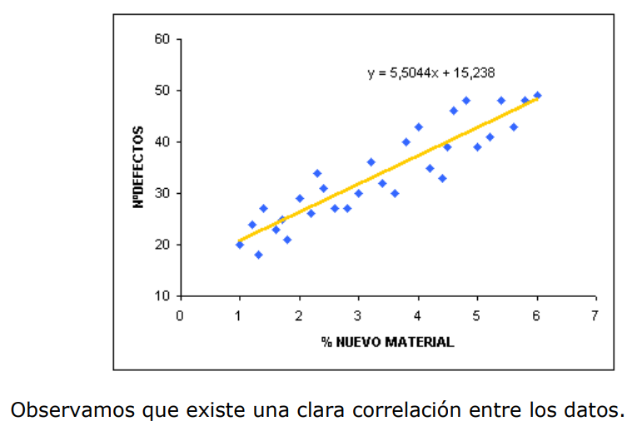

Slide 88
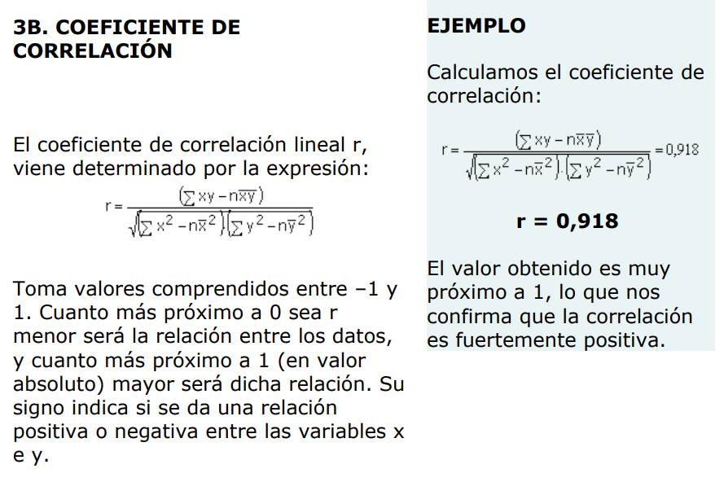

Slide 89
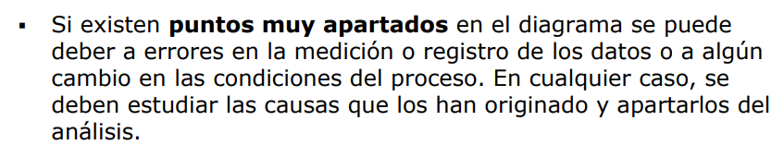
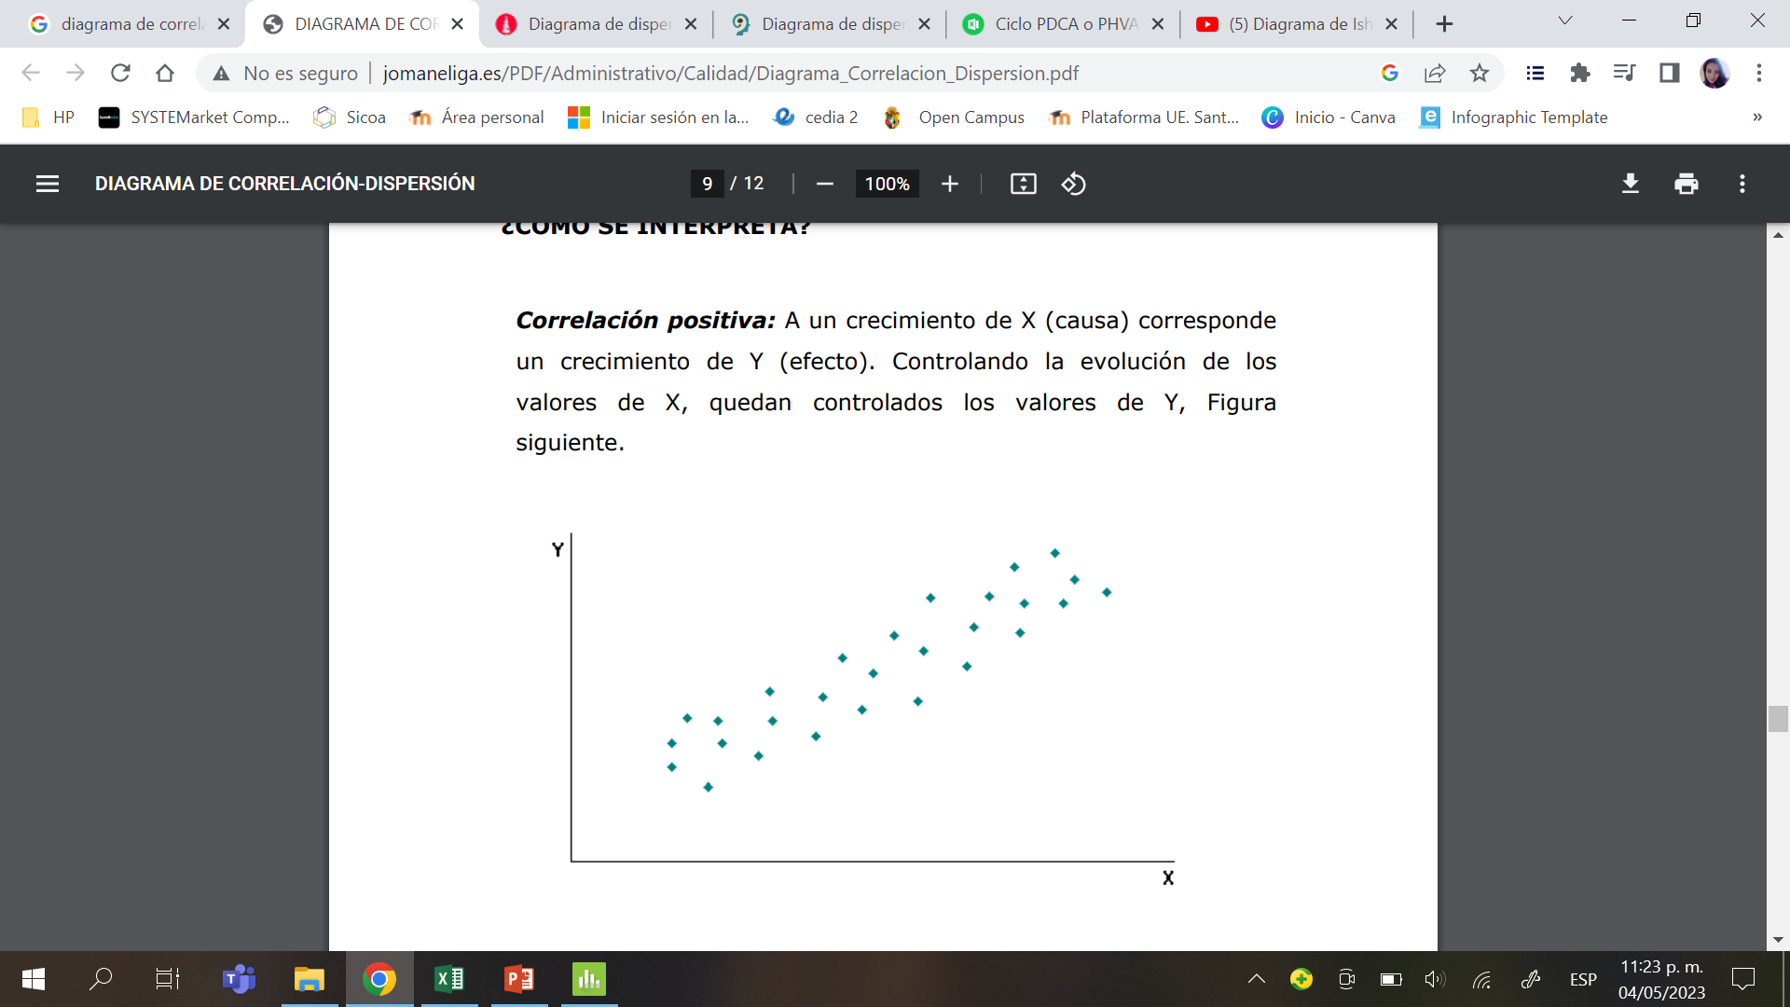

Slide 90
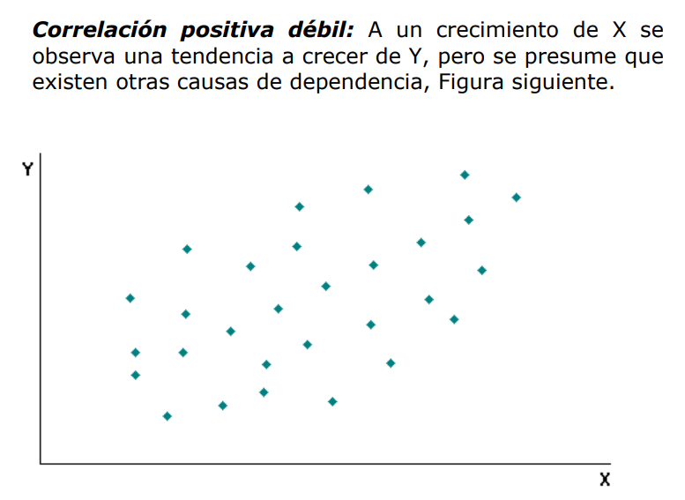

Slide 91
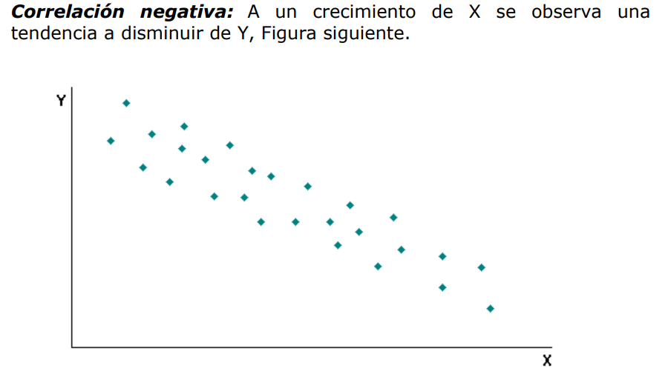

Slide 92
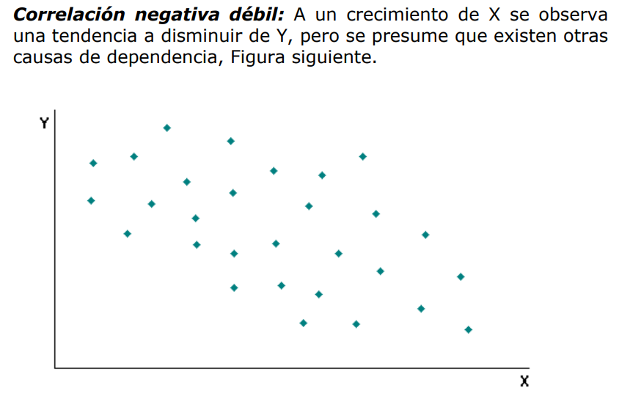

Slide 93
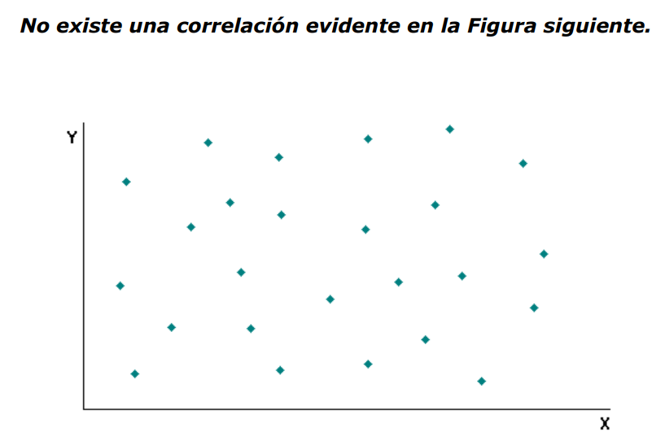

Slide 94
Gráficas de control
Creado por Walter Andrew Shewhart en 1920
Consiste en los datos de un proceso plasmados de forma cronológica en una gráfica con límites establecidos
Conocido como diagrama de Shewhart, carta de control o diagrama de comportamiento de proceso
Permite determinar cuándo una variación no es normal.

Slide 95
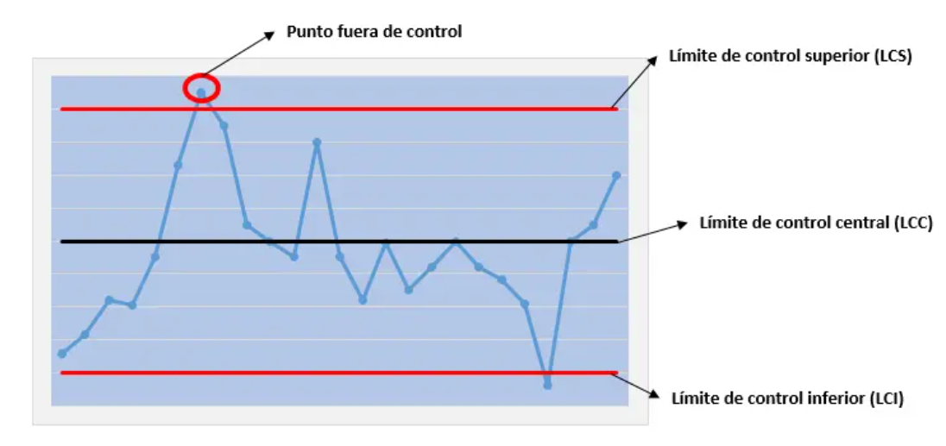

Slide 96
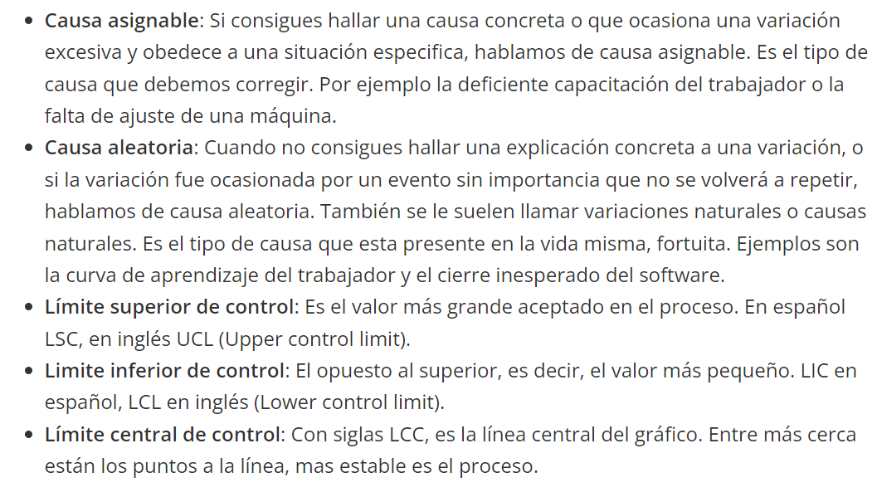

Slide 97
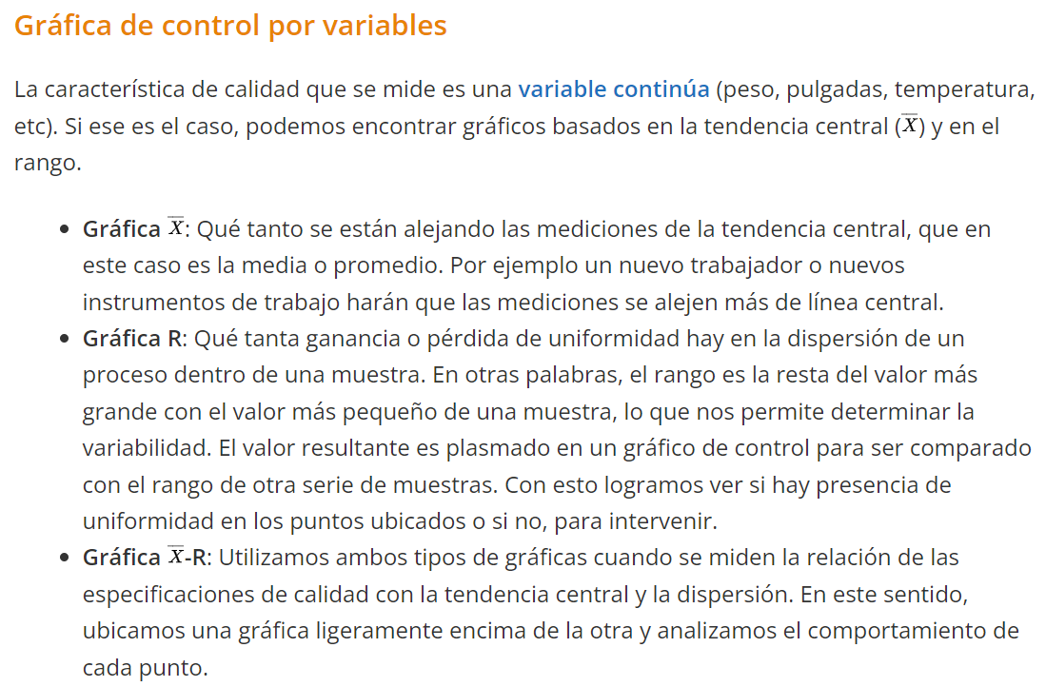

Slide 98
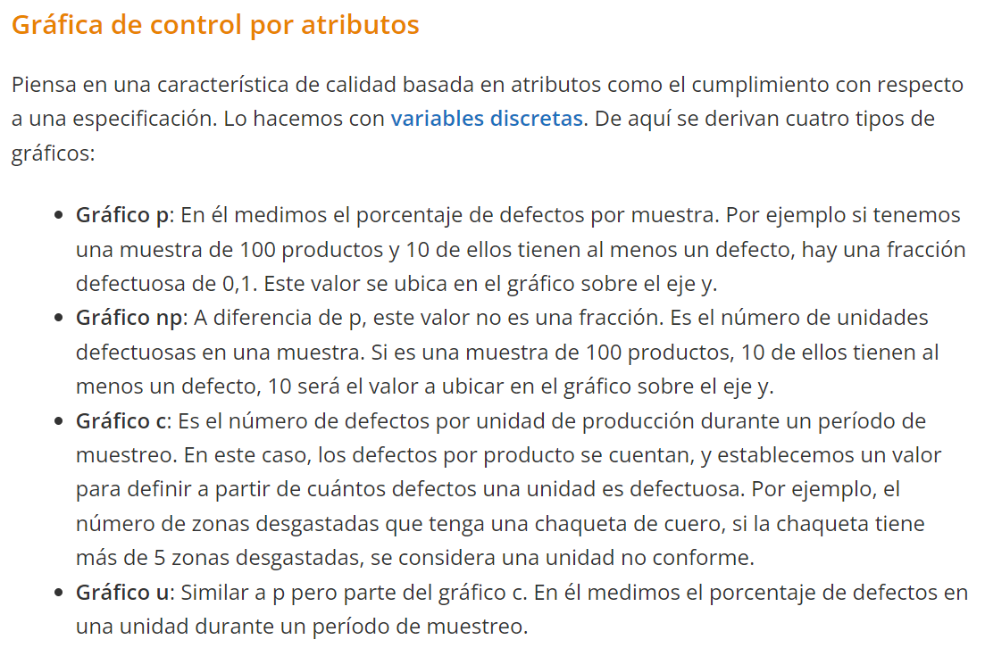

Slide 99
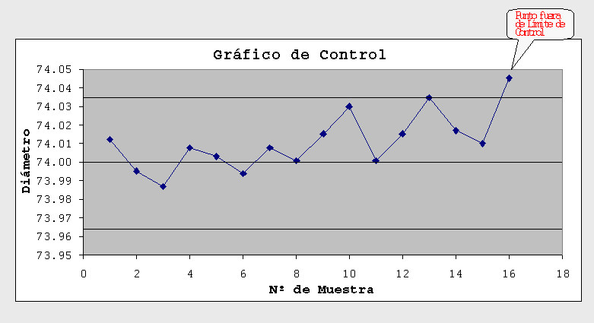

Slide 100
Estratificación
Permite segregar o clasificar un conjunto de datos con características coincidentes en grupos o estratos
Facilita el trabajo antes de usar otras herramientas como pueden ser los histogramas o los diagramas de dispersión.
Estratificar consiste en dividir los datos disponibles en subconjuntos en principio más homogéneos
Muchas veces se cuenta demasiada información y es conveniente clasificar estos datos de acuerdo al tipo de característica
Llamada muestreo estratificado

Slide 101

Ejemplo: diferentes turnos, diferentes días de la semana, diferentes proveedores o grupos de población.

Slide 102
- La estratificación por lo general se debe plantear en el formato de recolección de datos diseñado por el analista o ingeniero de proceso antes de iniciar la recolección, al pensar cuidadosamente que categorías son relevantes para el análisis.
- Hacerlo después puede ser demasiado tarde, ya que no se contaría con la información suficiente y a tiempo.
Cuando los datos provienen de distintas fuentes o condiciones, como podrían serlo turnos, proveedores, día de la semana, operario o poblaciones, es altamente probable que sea necesario estratificar los datos, considerando dichas categorías en el proceso de recolección.
Ejemplos:
Turnos
Equipos
Departamentos
Materiales
Operarios
Producto
Día de la semana

Slide 103
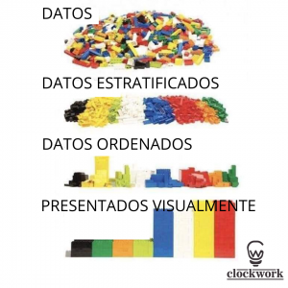

Slide 104
Procedimiento de Estatificación
Antes de iniciar la recolección de datos, considere qué información acerca de las fuentes de los datos podría llegar a tener un efecto en los resultados.
Si grafica los datos en un diagrama de dispersión, gráfica de control o histograma, u otra herramienta de análisis, utilice marcas o colores distintivos. La distinción de los datos de este modo se denomina estratificación.
Analice los conjuntos de datos estratificados por separado.

Slide 105
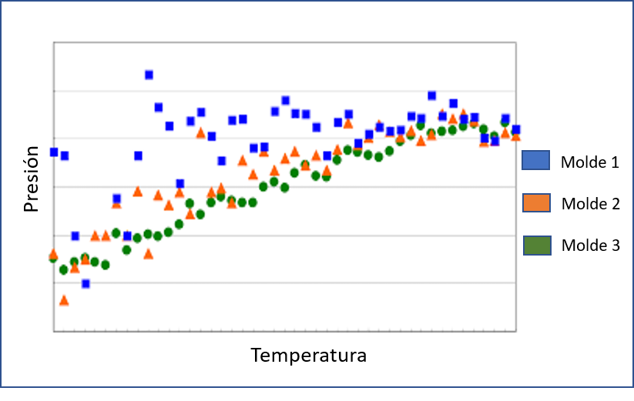

Slide 106
Supongamos que el diagrama de dispersión de la figura representa la presión interna contra la temperatura de inyección de tres moldes de inyección, segmentados en colores azul, naranja y verde respectivamente.
Mientras que los moldes representados por los datos verdes y naranja presentan una correlación positiva, en el molde representado por los datos azules dicha correlación es menos notoria y presenta gran fluctuación. Dicho molde presenta un comportamiento a revisar.

Slide 107
Una empresa de fabricación de jabón detecta que el % de humedad de la viruta de jabón presenta valores anómalos cuando se relaciona con el ph. Tras hacer un diagrama de dispersión, los datos que se obtienen no parecen arrojar luz sobre el problema. La tecnóloga de la planta propone segmentar los datos obtenidos teniendo en cuenta que se usan 3 vacuosecadoras distintas para secar el jabón.

Slide 108
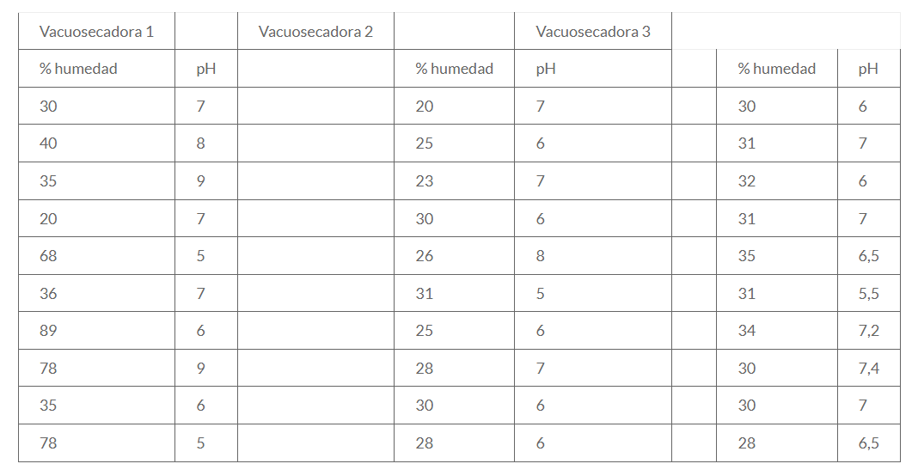

Slide 109

A partir de estos datos, podemos confeccionar el gráfico, donde se observa claramente que la vacuosecadora 1 puede tener un problema que a priori no se había detectado.

Slide 110

Herramientas nuevas de la calidad

Slide 111
Las siete nuevas herramientas de la calidad son de naturaleza cualitativa
Anteriormente se habían desarrollado las denominadas siete herramientas básicas de la calidad.
El origen de los círculos de calidad se encuentra en Japón y en el movimiento de la Calidad Total que se desarrolló en ese país.
Ayudan a la resolución de problemas y a la gestión de ideas innovadoras.
Para hacer más fácil el trabajo de los círculos de calidad, compuestos por operarios sin el suficiente conocimiento de las técnicas y métodos estadísticos.
Esta perspectiva pone el énfasis en la participación total; en la cooperación de todos los departamentos y empleados.
Notes:
Los círculos de calidad son equipos de trabajo integrados por personas que desarrollan su actividad en una misma área. Junto a su supervisor, se reúnen voluntariamente para analizar problemas propios de su actividad y elaborar soluciones.

Slide 112
Lluvia de ideas
Aportación de ideas para dar respuesta a un problema o tema cuestionado
Identificación de causas que originan el problema y tomar las decisiones oportunas para solucionarlo
Trata de que todos los integrantes del equipo de trabajo den su opinión de un tema
Herramienta interactiva

Slide 113


Slide 114
1. Se nombra a un conductor:
Será el qué plantee el problema, indique las reglas, facilite a todo el equipo que las ideas fluyan y haga partícipe a todos los presentes.
2. Definir el tema o el problema:
Es necesario plantear de una forma directa y concisa el problema o tema.
El equipo tiene que:
Tener conocimientos que puedan dar con la clave
Diferentes departamentos: visión diferente del problema.
Los miembros del equipo pueden ser trabajadores de la empresa o ajenos a la misma.
4. Se explican las reglas a seguir:
No podemos censurar ninguna idea por muy absurda que nos parezca.
No podemos criticar ninguna idea.
Tener en cuenta todas las ideas: ambiente cómodo.
Prohibido reírse, juzgar.
Escuchar y ser empático.
Se debe estimular la imaginación.
Tiempo entre 5-15 minutos
3. Reunir al equipo:

Slide 115
5. Se emiten las ideas libremente
Repartir post-it a cada miembro del equipo.
6. Se listan todas las ideas, y deben registrarse.
Una vez que tengamos todo el mural lleno de post-it, se leerán en alto, y si no se entiende alguna, se deberá explicar.
7. Se analizan, evalúan y organizan las ideas
Identificar la que tenga más probabilidades de éxito ante la solución del problema.
Etapa de prueba o modificación en la vida real.
No asignar un color a cada trabajador, para que ellos no se sientan identificados y señalados.
Al final se colocarán todos en un panel o pizarra.
Para evaluar su utilidad en función del objetivo
Marcar ideas relevantes: la que tenga más marcas será la que más puntos tenga.

Slide 116
Problema: Aumento del número de reparaciones de una máquina en el último mes.
Pregunta que debe responder el equipo: ¿Dónde crees que pueda estar el problema?
La Dirección convoca a todos los trabajadores para que respondan las preguntas. Deben proponer todo aquello que se les ocurra
Falta de mantenimiento preventivo
Maquinaria obsoleta
Proveedor no apto para las reparaciones
Repuestos de reparaciones de mala calidad
Los trabajadores no están capacitados para manipularla
El procedimiento de trabajo es erróneo
Las condiciones climáticas en qué funciona la maquinaria la estropean
El color de la máquina
La altura de la máquina
- Si el equipo, no tiene suficiente capacidad, el conductor del ejercicio, le comunicará las ideas surgidas a la Dirección de la empresa, y esta será la que realice el análisis.
Las ideas aprobadas serán presentadas por escritas en un informe, que es el que se utilizara la Dirección para la toma de decisiones. Esta herramienta puede completarse con otras como puede ser el diagrama causa-efecto.

Slide 117
Diagrama de afinidad
El mapa de afinidad, es una herramienta visual que se usa para organizar la información.
Clasifica datos o ideas por temas comunes: nuevas formas de procesar problemas complejos.
Organización de ideas que aporta un grupo sobre un problema complejo que se tiene de un área.
También conocido como método de Kj, fue creado por el Dr. Kawakita Jiro en el año de 1980.

Slide 118


Slide 119


Slide 120
Tema: ideas para mejorar las relaciones con los clientes.
Ideas:
Contenido segmentado
Publicaciones en las redes sociales
Actualización del software CRM
Más estrategias de venta directa
Programa de fidelización
Boletín de noticias por email
Posibles categorías:
Por esfuerzos internos vs. externos
Por complejidad
Por impacto
Por grado de urgencia

Slide 121


Slide 122


Slide 123


Slide 124
Diagrama de interrelaciones
Presenta las relaciones entre factores/ problemas.
Toma la idea principal o problema y presenta la conexión entre los ítems relacionados.
Al utilizarlo se demuestra que cada ítem puede ser conectado con más de un ítem diferente a la vez.
Permite el pensamiento multi-direccional.
Usado para comprender y aclarar las interrelaciones entre los diferentes puntos de un problema complejo.

Slide 125
Reunir al equipo apropiado.
Determinar el problema o el asunto clave a solucionar.
Utilizar una herramienta de generación de ideas
Buscar relaciones entre ideas.
Reunir ideas o tarjetas o notas Post-it y colocarlas en un patrón circular.
Determinar qué otras tarjetas/ Post-Its están influenciadas por esta tarjeta.
Dibujar flechas que salgan de la tarjeta/ Post-it que influencien otras y flechas hacia las tarjetas que estén influenciadas
Debajo de cada tarjeta/ Post-it, totalizar todas las flechas que entran y salen de cada tarjeta.
Identificar las tarjetas/ Post-It que son causas o efectos mayores al utilizar
casillas dobles o en negrilla.
Evitar las flechas de doble vía.
Marcar con una letra o número cada tarjeta/ Post-it.

Slide 126


Slide 127
En el ejemplo anterior, observe que las causas claves fueron:
Instrucciones confusas y una Pobre capacidad de lectura (cada una con 4 flechas salientes).
Igualmente, observe que aunque el Termostato roto solo tenía una flecha, el equipo en su revisión lo seguía considerando una causa clave.

Slide 128
Diagrama de árbol
O diagrama sistemático: permite obtener una visión de conjunto de los medios necesarios para alcanzar una meta o resolver un problema.
Partiendo de una información general, como la meta a alcanzar, se incrementa gradualmente el grado de detalle
Permite descomponer cualquier meta general, de modo gráfico, en fases u objetivos concretos, así como determinar acciones detalladas para alcanzar un objetivo.
El mayor grado de detalle se representa mediante una estructura en la que se comienza con una meta general (el “tronco”).
Después, se continúa con la identificación de niveles de acción más precisos (las sucesivas “ramas”).
Las ramas del primer nivel constituyen medios para alcanzar la meta pero, pero son objetivos intermedios, que se alcanzarán gracias a los medios de las ramas del nivel siguiente.
Así repetidamente hasta llegar a un grado de concreción suficiente sobre los medios a emplear.

Slide 129


Slide 130


Slide 131
Seleccionar al equipo
Definir el objetivo principal
Identificar los medios primarios o de primer nivel
Son aquellos que conducirían directamente a la meta.
Identificar medios de segundo nivel.
Estos medios lo son respecto a los primarios que, desde este punto de vista, se han convertido en metas.
Se actúa modo ya indicado. Generalmente se llega hasta un tercer o cuarto nivel.
Identificar niveles adicionales
No detener el análisis hasta cuando el equipo haya llegado al límite de su competencia o aparezcan actividades a las que ya puedan asignárseles responsables
Revisar el diagrama de árbol
Asignar responsabilidades

Slide 132


Slide 133

Mejoramiento continuo

Slide 134
El enfoque sistemático representa la secuencia lineal de acontecimientos. En el camino pueden aparecer “ramas”, pero siempre es una secuencia de pasos que necesitamos realizar.
Un ejemplo es la secuencia lógica de los procesos de ejecución de un proyecto: Se formulamos objetivos, encontramos requisitos, organizamos actividades, adquirimos entregables, y al final tenemos productos y luego vemos cuáles son los resultados.
El enfoque sistémico tiene como punto principal el concepto del sistema, que es un conjunto de elementos interrelacionados con un objetivo común.

Slide 135
Un ejemplo práctico es un equipo, ya sea de fútbol, básquet y rugby. En estos aspectos, la conformación del equipo compone un sistema a resumidas cuentas. Todos los jugadores son partes y elementos que conformar el sistema, que es el equipo.
La característica fundamental del enfoque sistémico sale a relucir cuando estos elementos trabajan en equipo y puedes detectar qué está fallando.
Esto puede extrapolarse a otro ejemplo, como los sectores laborales y/o empresariales. Una empresa de mochilas, por ejemplo, posee múltiples sectores. Si esas partes no trabajan bien en conjunto, la empresa no funcionaría. Si se detecta un problema en el sector de cobranzas de la misma, con el enfoque sistémico puedes detectar la problemática y resolverla a nivel estructural.

Slide 136
Reingeniería de Procesos
La reingeniería es un enfoque administrativo de gran aceptación entre las empresas en la actualidad,
Consiste en administrar los procesos en vez de las funciones,
Rediseñando los procesos de la organización en vez de introducir pequeños cambios para llevar a cabo una mejora continua.

Slide 137
De acuerdo a este enfoque, la empresa debe orientar sus esfuerzos hacia el logro de metas que consideren al cliente y sus criterios de valor. Para esto los indicadores de actuación que se establecen son:
Calidad
Tiempo de fabricación
Costo
Servicio

Slide 138
Algunos puntos básicos que se pueden resaltar de la reingeniería son los siguientes:
La mejora continua es substituida por una mejora radical
Marcada orientación hacia el mercado, buscando que el producto o servicio sea considerado como el mejor
Los resultados son medidos a través factores externos como la participación de mercado
Esta orientada hacia los procesos básicos de la organización
Cuestiona los principios, propósitos y supuestos de los negocios
Permite que los esfuerzos del Just in Time (JIT) y el Total Quality Management (TQM) se vean incrementados.

Slide 139


Slide 140
El enfoque básico de la reingeniería de procesos se compone de tres fases:
Fase 1. Descubrimiento: La empresa define una visión estratégica en busca del domino y de la competitividad renovada en el mercado, determinando la manera en que sus procesos pueden ser modificados con el fin de alcanzar la visión estratégica establecida.
Fase 2. Rediseño: Se detalla, planifica y organiza el proceso de rediseño.
Fase 3. Ejecución: Se lleva a cabo el rediseño para alcanzar la visión estratégica establecida.

Slide 141
Algunas de las características principales de los procesos rediseñados a través de la reingeniería son los siguientes:
Varios oficios o tareas son combinados en uno
Los trabajadores toman decisiones como parte de su trabajo
Los procesos se ejecutan en orden natural
Los trabajos tienen múltiples versiones, las cuales son aplicadas de acuerdo a las circunstancias
El trabajo se lleva a cabo en el sitio razonable Los controles y verificaciones son reducidos
Un gerente ofrece un solo punto de contacto
Prevalecen las operaciones híbridas centralizadas – descetralizadas

Slide 142
Ciclo de Deming
Es un sistema que busca la optimización constante de las actividades empresariales a través de cuatro etapas
Una vez que se llega a la última etapa, la empresa debe volver a comenzar
Promoviendo así una autoevaluación continua que le permita identificar oportunidades de mejora en cada proceso

Slide 143


Slide 144
Plan (planificar):
Do (hacer):
Check (verificar):
Act (Actuar):
Donde se identifica el problema, se crean objetivos para solucionarlo y se designan los deberes para lograr dichos objetivos.
Los empleados empiezan a trabajar en los cambios para lograr los objetivos planteados, bajo instrucciones previas.
En este proceso es recomendable mantener al equipo supervisado y, de ser necesario, hacer una prueba piloto.
Transcurrido un periodo de tiempo previamente definido, se procede a evaluar los resultados con base en los KPI seleccionados para cada objetivo.
De este análisis se comprueba la eficiencia y eficacia de las acciones tomadas.
Se toman decisiones con base en el aprendizaje obtenido.
Si hubo fallas, se definen acciones correctivas.
Si, por el contrario, los resultados fueron óptimos, se documenta dicho cambio y se integra dentro de los procesos empresariales.
Notes:
KPI proviene de las siglas de la frase “Key Performance Indicators”, esto se traduce como “indicadores claves de desempeño”. Estos indicadores son todas las variables, factores y unidades de medida para generar una estrategia de marketing.

Slide 145
Ventajas del ciclo de Deming
Mejora continua: gracias al ciclo de Deming, el departamento logístico puede mantenerse implementando soluciones constantes y actualizadas a sus problemas.
Incremento de productividad: el ciclo PDCA le permite a la empresa encontrar y solucionar problemas que perjudican la eficiencia y la eficacia de los procesos y del personal, incluso de los proveedores. De esta forma, el departamento de logística es capaz de reducir tiempos muertos, costos innecesarios o procesos tardíos, y aplicar técnicas para hacer que el personal aporte más valor operativo.
Aplicación ilimitada: una de las mayores ventajas de las etapas del ciclo de Deming es que se pueden aplicar las veces que sea necesario y en cualquier sector de la logística.

Slide 146
Desventajas del ciclo de Deming
Lentitud: la ejecución metódica de las etapas del ciclo de Deming hace que la identificación y la resolución de los incidentes sea tardío en muchos casos.
Esto lo convierte en un recurso ineficiente para resolver emergencias operacionales o problemas logísticos de corto plazo.
Susceptible a imprevistos: el ciclo PDCA es más efectivo cuando las condiciones logísticas del entorno son estables (de acuerdo a lo planificado). Las variables externas o imprevistos (clima desfavorable o disminución de la demanda, por ejemplo) influyen en el resultado.

